Slide 1
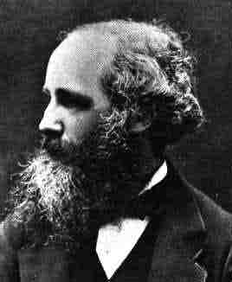
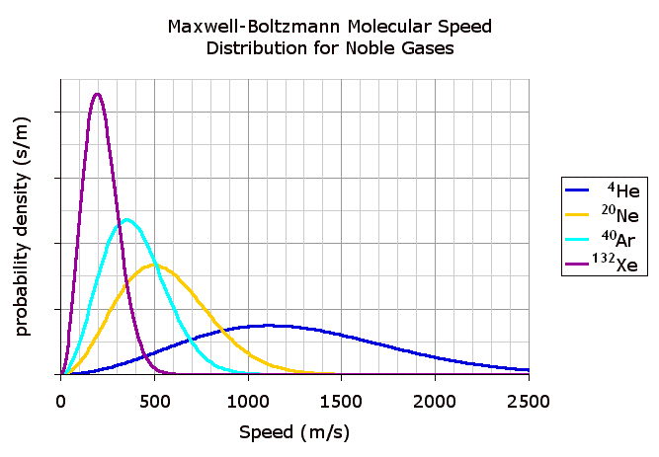
Лекция 11. Статистические распределения молекул.
Джеймс Кларк Максвелл (1831-1879)
© Музыченко Я.Б., 2013

Slide 2
Вероятность. Средние значения.
Статистическая физика изучает макросистемы, исходя из свойств частиц и взаимодейсвий между ними. Основа – теория вероятностей.
Вероятность – численная мера объективной возможности наступления случайного события. Вероятность i-го события:
Сумма вероятностей всех событий:
Среднее значение случайной величины:

Slide 3
Функция распределения f(x).
Пусть случайная величина x имеет непрерывный характер.
Функция распределения f(x) случайной величины x:
Вероятность попадания величины x в интервал (a,b):

Slide 4
Функция распределения f(x).
Условие нормировки:
Среднее значение величины x:
Среднеквадратичное значение величины x:

Slide 5
Распределение Максвелла
1859 г., закон распределения по скоростям молекул газа, находящегося в термодинамическом равновесии. 1920 г. – экспериментальное подтверждение (О. Штерн).
Все направления скорости равновероятны; возможные значения модуля скорости НЕ равновероятны.
f(υ) – функция объемной плотности вероятности

Slide 6
Распределение Максвелла.
Вероятность того, что скорость имеет проекции в интервале
$φ(υ_{x})$ – функция распределения по $υ_{x}$

Slide 7
Распределение молекул по модулю скорости.
Вероятность того, что модуль скорости попадает в интервал
f(υ) – объемная плотность вероятности.
Закон распределения Максвелла по модулю скорости:

Slide 8
Распределение молекул по модулю скорости.
Относительное число молекул, модуль скорости которых лежит в интервале :

Slide 9
Вычисление числа молекул, модуль скорости которых лежит в интервале от υ1 до υ2.

Slide 10
Характерные скорости движения молекул
Наиболее вероятная скорость (максимум функции распределения):
Средняя (арифметическая) скорость:
Средняя квадратичная скорость :

Slide 11
Свойства функции распределения Максвелла
Условие нормировки:
1
2
3
4

Slide 12
Распределение Максвелла в приведенном виде
Относительная скорость u:

Slide 13
Распределение Максвелла в приведенном виде
Распределение Максвелла универсально: не зависит от температуры и типа газа.

Slide 14
Барометрическая формула
Атмосферное давление обусловлено весом вышележащих слоев газа.
Давление на высоте h +dh:
p+dp (dp>0 если dh<0;
dp<0 если dh>0).
Разность давлений
dp= – ρVg= – ρdhg

Slide 15
Барометрическая формула
Интегрируем
При h=0 C=p0 – давление на нулевой высоте.

Slide 16
Распределение Больцмана
Средняя концентрация молекул в отсутствии внешних сил в состоянии ТД равновесия одинакова.
Во внешнем силовом поле:

